Slide 1
Stretnutie triednych dÔverníkov
18.12.2013

Slide 2
Program
Rozdelenie triednych dôverníkov do komisií
SLADKÝ MIKULÁŠ - vyhodnotenie
Vzdelávací program „edUtorok“
Školský ples
Diskusia

Slide 3
Rozdelenie triednych dôverníkov do komisií
Komisia KULTÚRA:
1. Adamcová Elena
2. Brunel Martina
3. Králová Kristína
4. Minárová Monika
5.
Komisia ŠPORT:
1. Fehérová Martina
2. Hudák Peter
3. Rakický Miroslav
4. Šullová Soňa
5.
Komisia VZDELÁVANIE:
1. Šutka Roman
2. Tomová Katarína
3.
4.
5.
Komisia ZBER:
1. Gáliková Daniela
2. Palkovičová Zuzana
3. Višňovský Maroš
4.
5.

Slide 4
Rozdelenie triednych dôverníkov do komisií
Počet jednotlivých členov komisií je nedostatočný je potrebné ho doplniť

Slide 5
Sladký Mikuláš - vyhodnotenie

Slide 6
Vzdelávací program edutorok
Pod záštitou komisie vzdelávania
Treba osloviť záujemcov o profesie, ktoré nie sú ešte obsadené
Presné časové rozpätie sa overí u p. Riaditeľky podľa rozvrhu hodín 8. a 9. ročníka
Časový harmonogram jednotlivých profesií je naplánovaný nasledovne

Slide 7
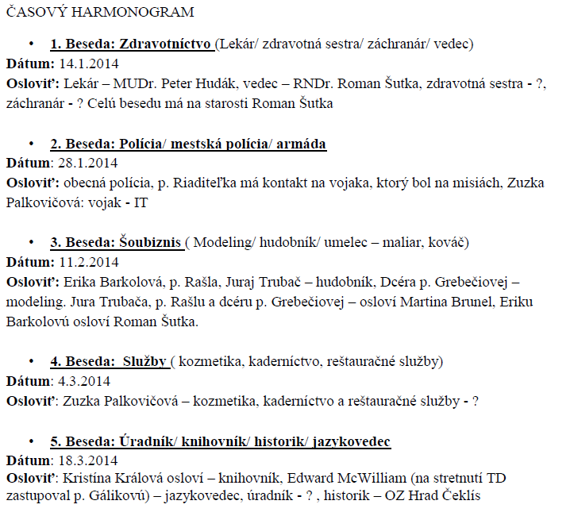
Vzdelávací program edutorok

Slide 8
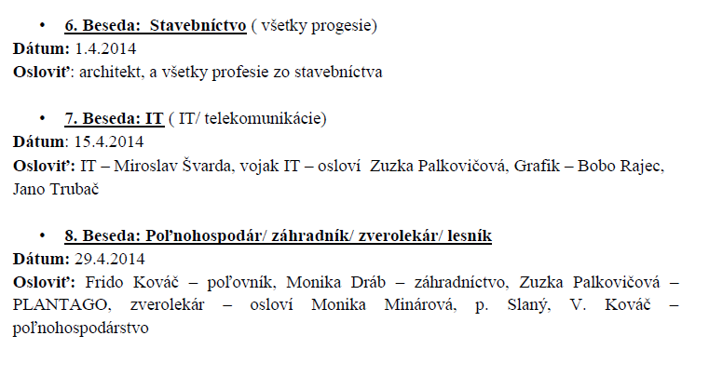
Vzdelávací program edutorok

Slide 9
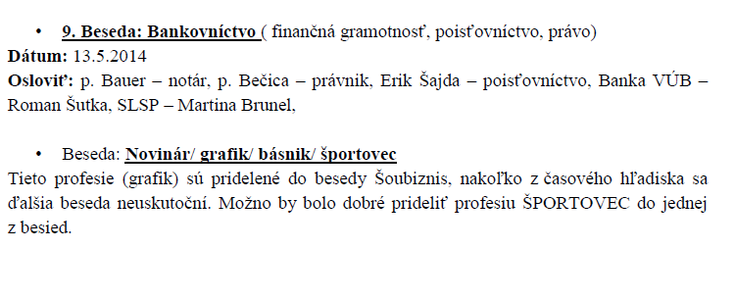
Vzdelávací program edutorok

Slide 10
ŠKOLSKÝ PLES
Termín: 1.2.2014 o 19:00
Cena vstupenky na osobu 35 eur
Hudobná produkcia schválená
V cene lístka bude zahrnuté: prípitok, večera, polnočná kapustnica, zákusky, víno a nealko na stoloch v množstve 2 – 4 fľaše, minerálna voda, slané pečivo na stoloch, program
Tombola
Program: ZUŠ – tieňové divadlo, mažoretky a vystúpenie spoločenských tancov

Slide 11
ŠKOLSKÝ PLES
Je potrebné osloviť sponzorov
List sponzorom bude k dispozícii na ďalšom stretnutí 9.1.2014
Na nasledujúcom stretnutí budú dôkladne predebatované a odsúhlasené všetko potrebné k školskému plesu

Slide 12
Stretnutie triednych dôverníkov
Nasledujúce stretnutie je naplánované na 9.1.2014 o 17:30 v budove starej školy.
Návrh na zmenu triednych dôverníkov, ktorí sa nezúčastňujú stretnutí TD – je potrebné aby triedu zastupovali ľudia, ktorí sú ochotní prísť na stretnutia a zapojiť sa pri plánovaní a organizovaní akcií a programov.

Slide 13
poďakovanie
Chcela by som sa Vám poďakovať za doterajšiu spoluprácu a zároveň Vám popriať požehnané Vianočné sviatky a v Novom roku veľa pracovných úspechov a hlavne zdravia.
predseda združenia

Slide 14
Ďakujem za pozornosť !
OZ Školáčik

